Slide 1
Spring Boot (5)
Configuración de una App

Slide 2
Índice
Configuración en Spring
Auto-configuración en Spring Boot
Comprender el entorno de Spring
Configurar una fuente de datos
Cambiar el servidor embebido
Configurar logs
Usar valores de propiedades especiales
Otras propiedades de configuración

Slide 3
Configuración en Spring
En Spring hay dos tipos diferentes de configuración (relacionadas entre ellas), y que básicamente podríamos definir como:
Bean-wiring: configuración que declara que los componentes de la aplicación se crearán como beans en el contexto de la aplicación Spring y cómo se deben inyectar entre sí.
Property-injection: configuración que establece valores en beans en el contexto de la aplicación Spring.

Slide 4
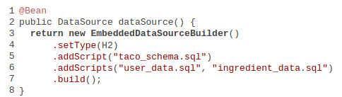
Configuración en Spring
En la configuración de Java, es probable que un método anotado con @Bean instale un bean y luego establezca los valores en sus propiedades.
Esta es la forma en la que se puede configurar un bean DataSource si no se está utilizando Spring Boot.

Slide 5
Auto-configuración en Spring Boot
La auto-configuración de Spring Boot hace que el método anterior sea completamente innecesario. Si la dependencia H2 está disponible en el classpath de tiempo de ejecución, Spring Boot creará automáticamente un bean DataSource apropiado en el contexto de la aplicación Spring.
¿Qué pasa si queremos modificar parte de esta configuración automática? Entonces tendremos que utilizar propiedades de configuración para cambiar el comportamiento por defecto.

Slide 6
Comprender el entorno de Spring
El entorno de Spring abstrae de dónde provienen las propiedades para que los beans que las necesiten puedan consumirlas:
Propiedades del sistema JVM
Variables de entorno del Sistema Operativo,
Argumentos de la línea de comandos
Archivos de configuración de propiedades de la aplicación

Slide 7
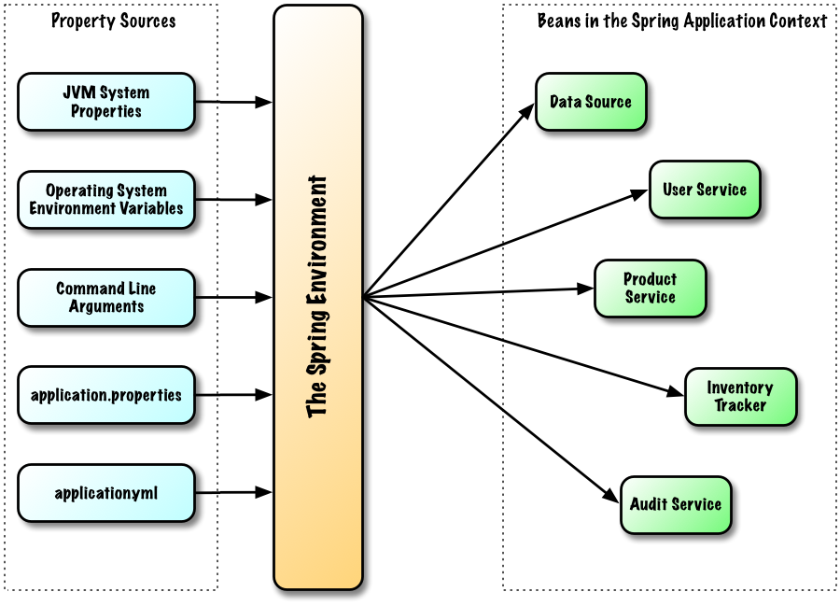
Propiedades

Slide 8

Comprender el entorno de Spring
Por defecto Spring Boot configura el servidor en el puerto 8080. Sin embargo podemos modificarlo de varias maneras:
En src/main/resources/application.properties
En src/main/resources/application.yml
En el arranque de la aplicación:
Como variable de entorno:

Slide 9

Modifica el puerto de Tomcat desde un archivo de configuración y prueba que al arrancar la aplicación, ésta es visible desde el nuevo puerto

Slide 10
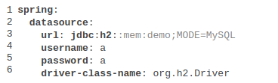
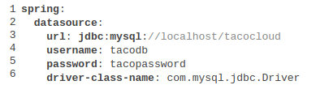
Configurar una fuente de datos
Para configurar una fuente de datos H2 en el application.yml:
Para configurar una fuente de datos MySQL en el application.yml:

Slide 11
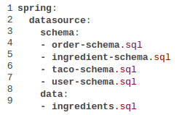
Configurar una fuente de datos
Por defecto, Spring Boot busca scripts SQL para ejecutarlos con el nombre de import.sql o schema.sql. Sin embargo, podemos indicarle que incorpore otros scripts de esta forma:

Slide 12
En el proyecto de aplicación web simple que hemos creado, configurar una conexión a una base de datos H2 y cargar datos al arranque. Para ello:
Modifica el POM e incluye las dependencias con el starter spring-boot-starter-data-jpa y con el conector de H2.
Crea una clase sencilla con un par de atributos (uno de ellos de tipo Long).
Etiqueta la clase con @Entity.
Etiqueta el atributo Long con @Id.
Crea un script con datos.
Modifica el application.yml para configurar la conexión
Conectate a la consola H2 de Spring Boot DevTools y comprueba que hay datos.

Slide 13

Cambiar el servidor embebido
Spring Boot admite Tomcat, Undertow y Jetty como servidores integrados. Por defecto se utiliza Tomcat.
Si queremos cambiar de servidor embebido hay que modificar las dependencias del POM y añadir el starter correspondiente al servidor que hayamos elegido:

Slide 14
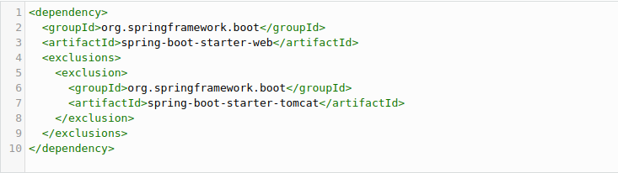
Cambiar el servidor embebido
Además, tendremos que quitar la dependencia con Tomcat. Al ser una dependencia transitiva incluida en el starter web, debemos excluirla del POM de la siguiente manera:

Slide 15
Prueba a cambiar el servidor embebido por defecto en Spring Boot y arranca la aplicación comprobando en los logs el cambio realizado

Slide 16
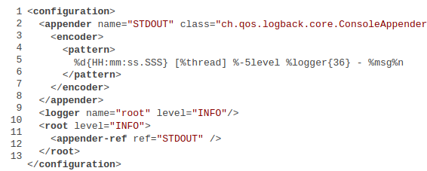
Configurar logs
Spring Boot configura el registro a través de Logback (http://logback.qos.ch) en el nivel INFO.
Para un control total sobre la configuración, se puede crear un archivo logback.xml en la raíz del classpath src/main/resources.

Slide 17
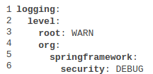
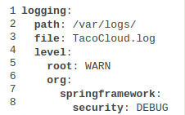
Configurar logs
Los cambios más comunes se hacen en una configuración de logs son cambiar los niveles de logs y quizás especificar un archivo donde se deben escribir los logs.
Con las propiedades de configuración de Spring Boot, se puede realizar esos cambios sin tener que crear un archivo logback.xml.
Escribe entradas de logs en la ruta /var/logs

Slide 18
Pon algunos logs con Lombok en la aplicación, configura el nivel a DEBUG y guárdalos en una ruta que definas

Slide 19
Crear propiedades de configuración
Para permitir la inyección de propiedades, Spring Boot proporciona la anotación @ConfigurationProperties.
Cuando se coloca en cualquier bean, especifica que las propiedades del bean se pueden inyectar.
La función más importante es sobrescribir valores de propiedades definidas previamente en la aplicación.

Slide 20
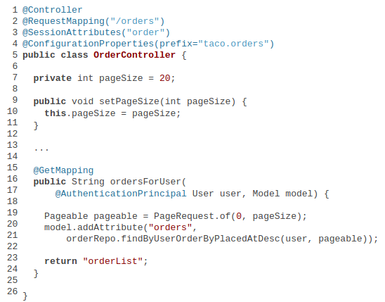

Crear propiedades de configuración
Si definimos un atributo en un bean podemos sobreescribir su valor desde el application.yml:
O podemos hacer un cambio en producción sin necesidad de reiniciar la aplicación:

Slide 21
Crea un atributo en el HomeController de la aplicación y dale un valor por defecto. Introduce un log con Lombok para visualizar el valor por consola cuando se acceda a la aplicación. Prueba después a sobrescribir ese valor con la etiqueta @ConfigurationProperties

Slide 22

Configuración de perfiles
Cuando las aplicaciones se implementan en diferentes entornos de ejecución, generalmente hay algunos detalles de configuración que serán diferentes (los detalles de una conexión de base de datos, por ejemplo).
Una forma de configurar las propiedades de forma única es usar variables de entorno para especificar las propiedades de configuración:

Slide 23
Configuración de perfiles
Una segunda forma es crear otro archivo YAML o de propiedades que contenga sólo las propiedades para producción.
El nombre del archivo debe seguir la convención:
application- {profile name} .yml
application- {profile name} .properties
En cada fichero se especificarán las propiedades de configuración apropiadas para ese perfil.

Slide 24
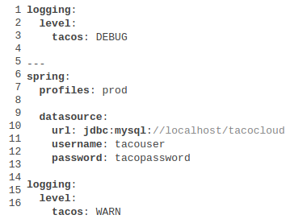
Configuración de perfiles
La tercera forma funciona solo con la configuración YAML.
Implica colocar propiedades específicas de perfil junto a propiedades no perfiladas en el application.yml, separadas por tres guiones y la propiedad spring.profiles para nombrar el perfil.

Slide 25

Configuración de perfiles
Podemos activar un perfil de las siguientes maneras:
En el archivo YML
Con variables de entorno
Desde la línea de comandos

Slide 26
Instala MySQL en local, crea un perfil con Spring Boot para que al arrancar la aplicación web conecte a MySQL y comprueba que el script de datos se inserta

Slide 27
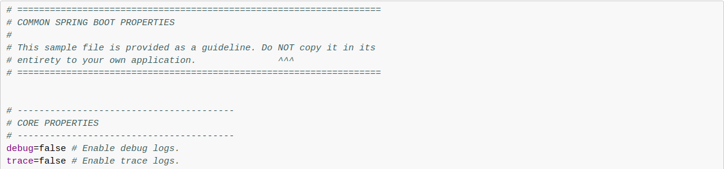
Otras propiedades de configuración
Podemos encontrar documentación sobre todas las propiedades de configuración que acepta Spring Boot aquí:
https://docs.spring.io/spring-boot/docs/current/reference/html/common-application-properties.html

Slide 28
Investiga qué propiedad es necesaria para cambiar el banner inicial que se muestra al arrancar Spring Boot y modifícalo (puedes generar un banner personalizado aquí)

Slide 29
Ref
Configuración de una App
Spring Boot In Action (Craig Walls)
Spring In Action Fourth Edition (Craig Walls)
Spring In Action Fifth Edition (Craig Walls)
https://docs.spring.io/spring-boot/docs/current/reference/htmlsingle/

